Slide 1
Cours 3- La foi: une affirmation ou une question?
2 novembre 2020
Marc Fassier

Slide 2
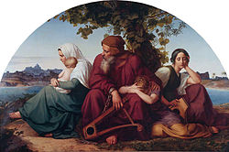
Introduction: la crise, une chance pour la foi?

Slide 3
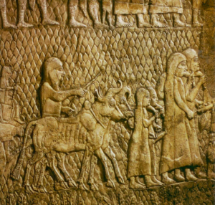
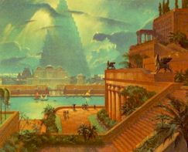
1/ Habiter et relire la crise
a/ Introspection, rétrospection, prospection

Slide 4
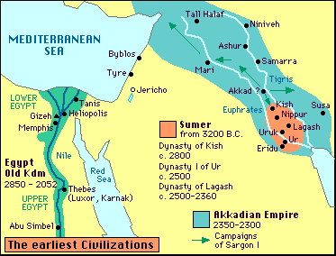
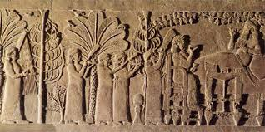
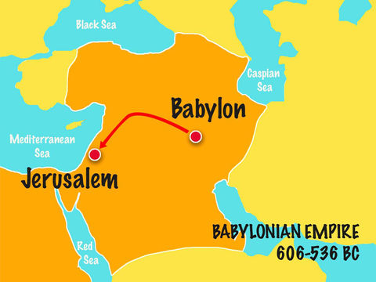

Slide 5
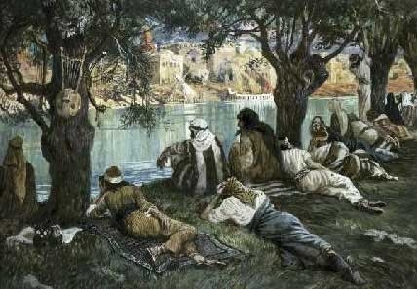

Slide 6
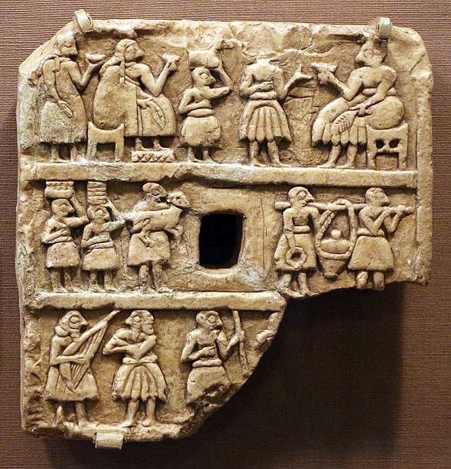
1/ Habiter et relire la crise
a/ Introspection, rétrospection, prospection

Slide 7
1/ Habiter et relire la crise
a/ Introspection, rétrospection, prospection

Slide 8
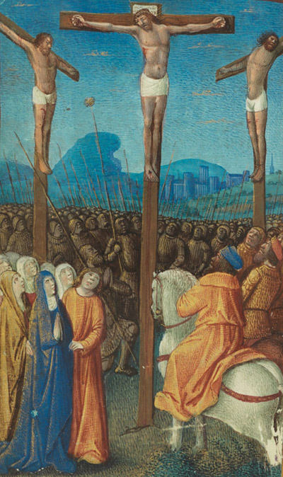
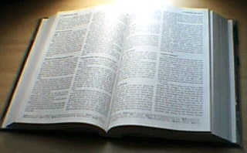
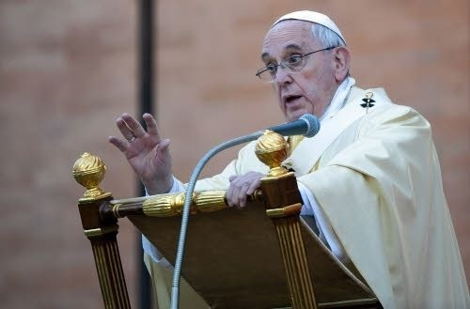
1/ Habiter et relire la crise
a/ Introspection, rétrospection, prospection
b/ Excursus : comprendre la place et le rôle de l’Ecriture

Slide 9
Il nous faudrait plutôt dire que l’Ecriture nous conduit avec assurance vers le salut
2 Tm 3, 16-17 : « Toute Ecriture est inspirée de Dieu et utile pour enseigner, pour réfuter, pour redresser, pour éduquer dans la justice, afin que l’homme de Dieu soit accompli, équipé pour toute œuvre bonne ».
Jn 20, 30 : « Jésus a opéré sous les yeux de ses disciples bien d’autres signes qui ne sont pas rapportés dans ce livre. Ceux-ci l’ont été pour que vous croyiez que Jésus est le Christ, le Fils de Dieu, et pour que, en croyant, vous ayez la vie en son nom ».

Slide 10
2/ Croire vraiment
a. à la croisée d’un acte humain et d’un acte divin

Slide 12
Proposition d’une reformulation de l’acte de foi
« oser maintenir ouverte la question de Dieu comme décisive pour l’existence »

Slide 13
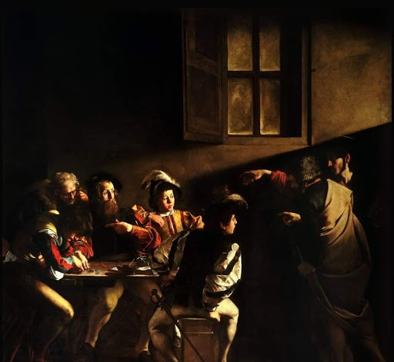
2/ Croire vraiment
a. à la croisée d’un acte humain et d’un acte divin
b. La Révélation comme fondement de l’acte de foi

Slide 14
2/ Prendre au sérieux la triple question de Dieu
a. « Pour vous qui suis-je ? »

Slide 15
Identités floues et crise des héritages
Incertitudes et imprévisibilité
Renversement du rapport humain / technologie
Crises institutionnelles et sujet fatigué

Slide 16
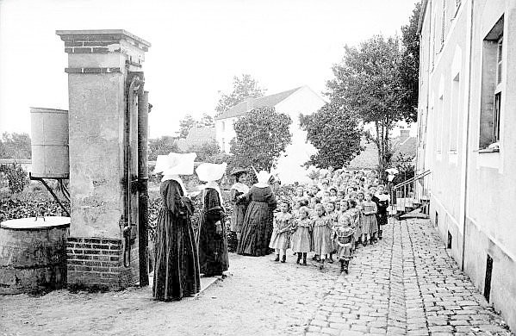
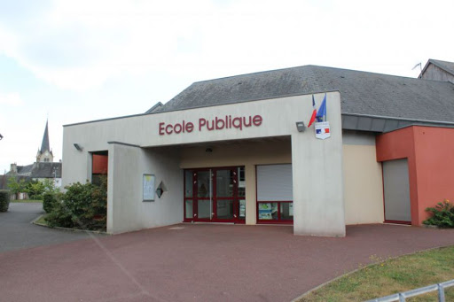
Définir la sécularisation

Slide 18
Le principe de laïcité
Se méfier des formules simples pour la définir, du type : « la séparation de l’Eglise et de l’Etat », « la neutralité de l’Etat », « la distinction entre sphère publique et sphère privée ».
C’est vrai mais ça ne suffit pas pour définir la laïcité !

Slide 19
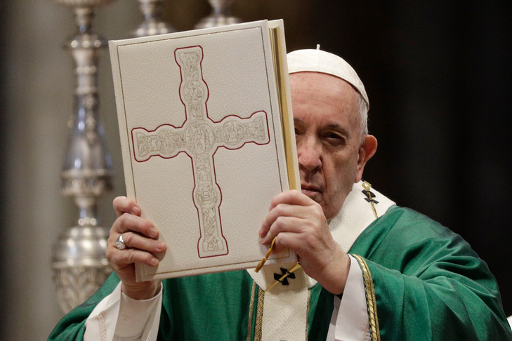
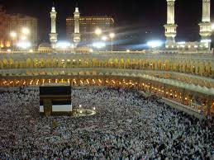
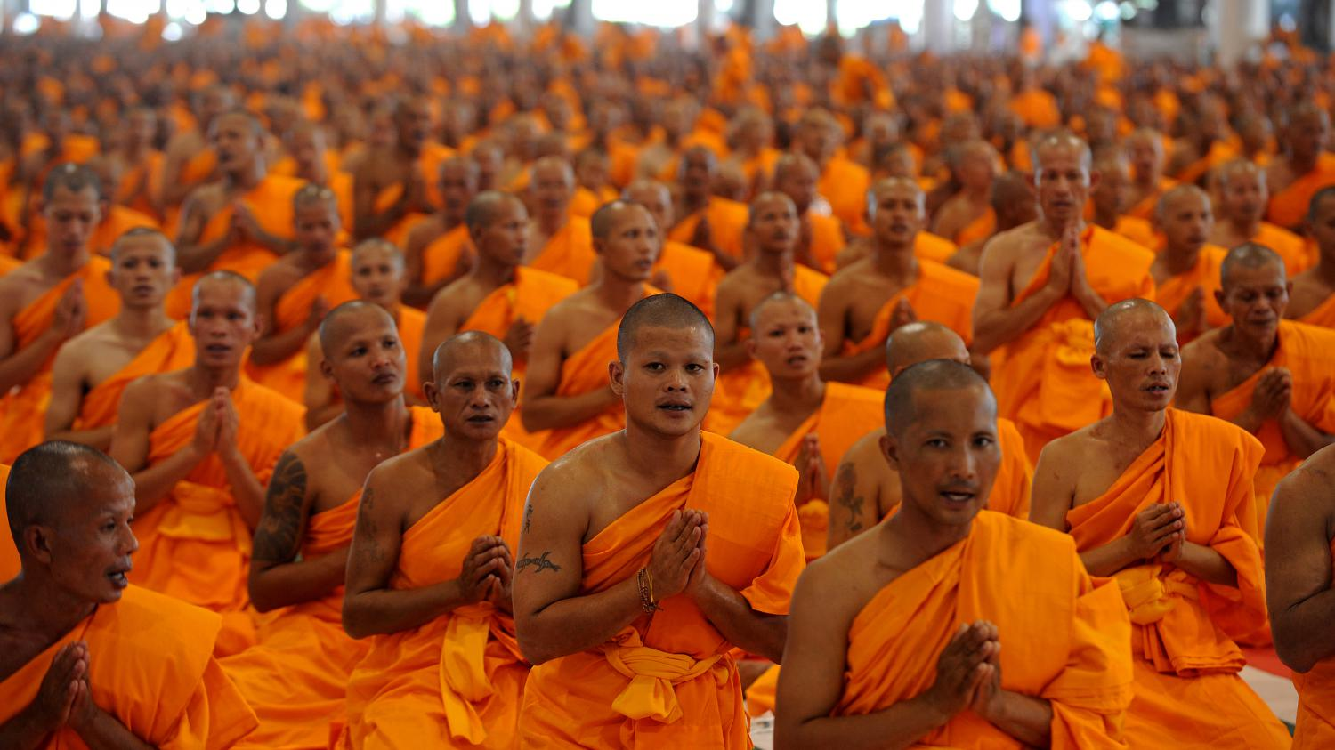
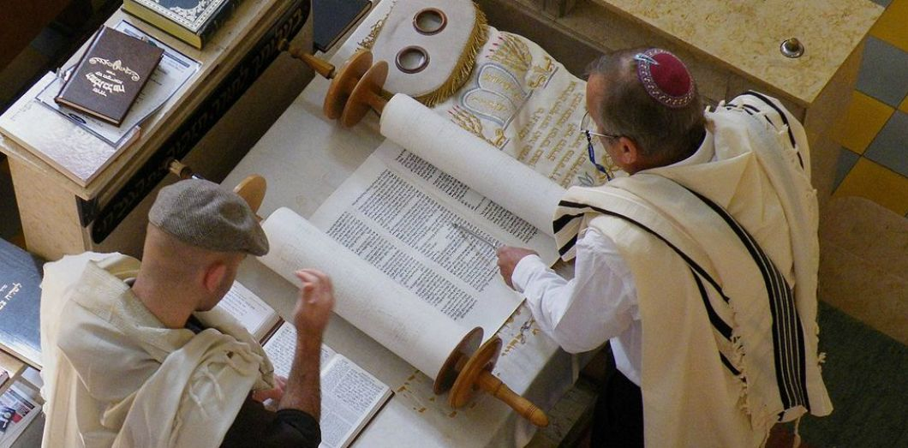
Définir la religion

Slide 21
Si on va du côté de l’étymologie du terme « religion »
religare = relier, être relié
relegere = lire à nouveau, se tourner à nouveau vers
religari = être lié, se lier
religere = choisir à nouveau.

Slide 22
Le postsécularisme: retour du religieux?
Jean-Marc Ferry, La Raison et la Foi, Paris, Pocket, 2016, p. 49 : « On dira "post-séculière" une société qui, sur une base séculière, engage un dépassement du caractère privé de la religion en direction d’une société radicalement ouverte ». Cf. Jürgen Habermas, « Qu’est-ce qu’une société « post-séculière » ? », Le Débat, 152/5 (2008), p. 4-15. Habermas distingue trois phénomènes associés à la post-sécularité : 1/ La perte de la certitude d’une causalité entre avancée dans la modernité et perte de la signification personnelle et publique de la religion ; 2/ le renforcement de la place des groupes religieux comme communautés d’interprétation du sens de la vie publique alors que la sécularité semblait aller de pair avec un renforcement de la dimension privée de la vie religieuse ; 3/ l’impact de l’immigration sur l’accueil dans des pays sécularisés de communautés religieuses à forte vitalité, provoquant en écho un renforcement des communautés autochtones. La notion de post-sécularité vient interroger le rapport entre le droit positif à la liberté religieuse et la nécessité d’un accord raisonnable dans un monde aux visions du bien différenciées. Elle vient questionner les bases sur lesquelles le paradigme libéral semblait être parvenu à un consensus qui s’avère au final provisoire.

Slide 24
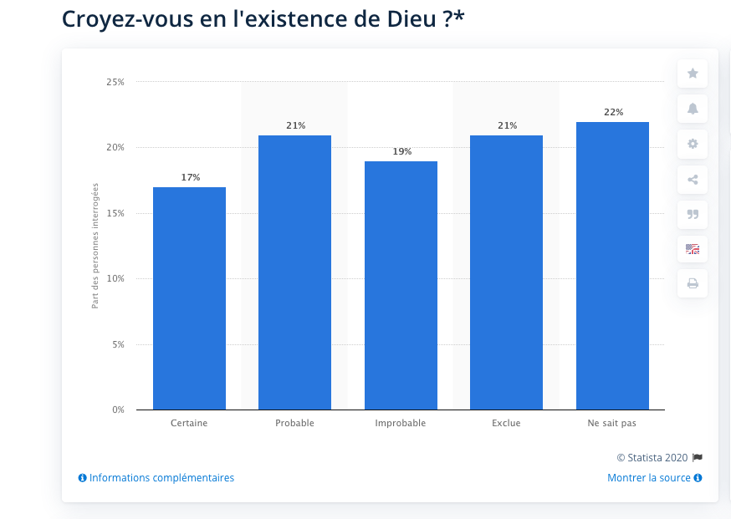

Slide 26
7 % des personnes interrogées seulement se rendent à la messe au moins une fois par mois, contre 9 % en 2008
les catholiques pratiquants représentent moins de 3 % des 18-29 ans contre 16 % chez les 70 ans et plus
en 1981, on comptait encore 70 % de catholiques en France, dont 17 % de pratiquants réguliers, et 41 % de non-pratiquants.
autant de musulmans que de catholiques chez les 18-29 ans
la proportion des personnes pratiquant une « autre religion » a triplé en quarante ans, passant de 3 à 10 % de la population adulte. Les minorités religieuses installées depuis longtemps en France (judaïsme et protestantisme) régressent, en revanche, les églises évangéliques croissent et comptent 1,6 % de la population française parmi leurs fidèles.
La plus grosse minorité religieuse est, sans surprise, l'islam, avec 6 % des personnes interrogées
la part des « sans-religion », donc des athées, des agnostiques ou des déistes, est passée de 27 à 58 % de la population française en quarante ans

Slide 28
La critique du panthéisme
Dieu pose en dehors de lui ce qui n’est pas lui. Le Dieu biblique n’est pas tout et il n’est pas partout. Ceci désenchante le monde. Dieu ne s’exile pas pour autant en dehors du monde, il en est le Seigneur.
Le principe théologique de la séparation des pouvoirs
La réalisation de la séparation des pouvoirs dans la démocratie politique n’est pas en son principe contraire à l’Evangile. La conception Israëlite prépare une histoire séculière en empêchant de confondre un nouvel avènement politique et l’avènement du Royaume(GS 39).
Le christianisme n’est pas seul
Le monde moderne n’est pas simplement le fruit du christianisme. Il se constituent même à l’intérieur d’une différence, fruit d’une rencontre entre judaïsme et société grecque.

